Slide 1
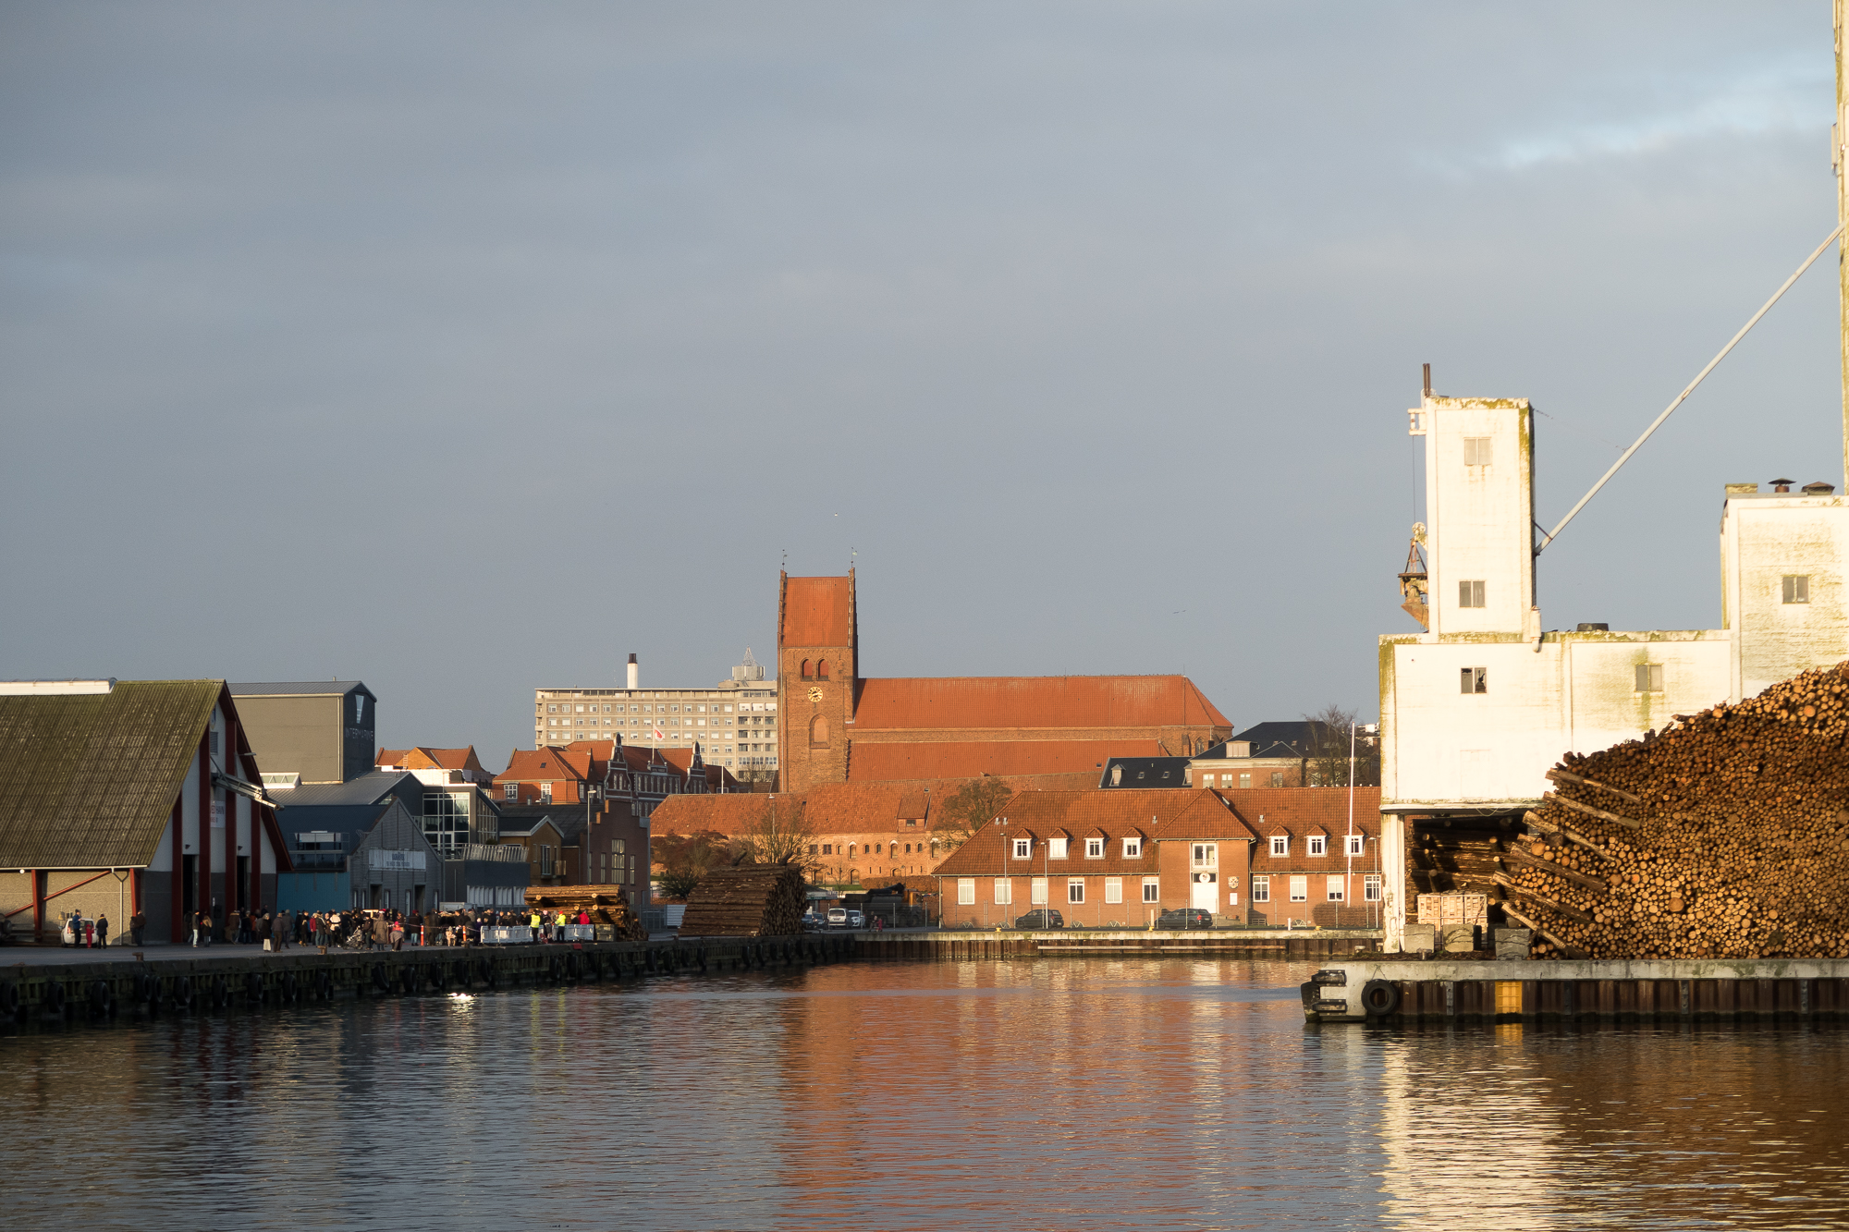
TEMAMØDE HAVNEN BYRÅDET 5.12.2022

Slide 2
DAGSORDEN TEMAMØDE HAVNEN BYRÅDET 5.12.2022
Velkommen
Introduktion
Præsentation af resultater af analysen
COWI
E&Y
Sammenfatning
4. Spørgsmål og drøftelse

Slide 3
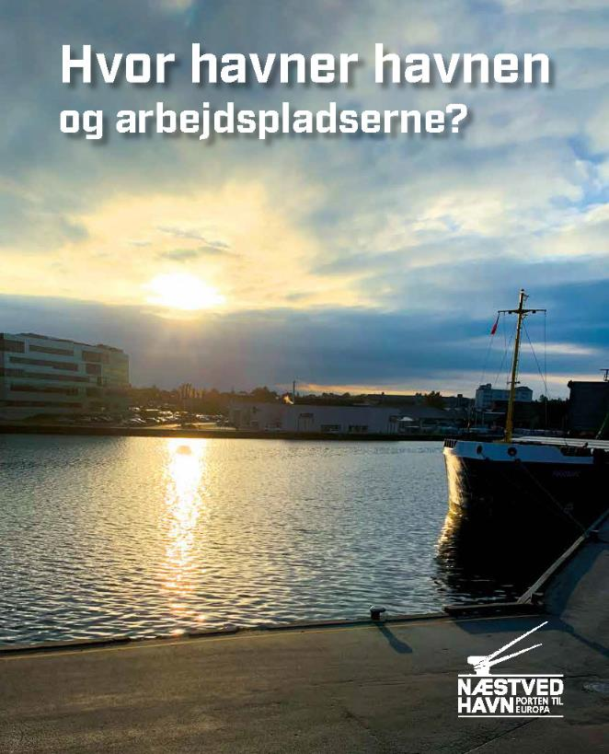
INTRODUKTION
Byråd okt. ’19: Principbeslutning om at by-udvikle de indre havnearealer Erhvervshavn til eks. kunder skal flyttes uden for svingbroen.
Havn dec. ’20: Masterplan for Ydernæs
Byråd maj ’21: Aftale om erhvervshavn Stenbæksholm
Havn aug. ’22: Hvor havner havnen
Byråd dec. ’22: Dette temamøde.

Slide 4
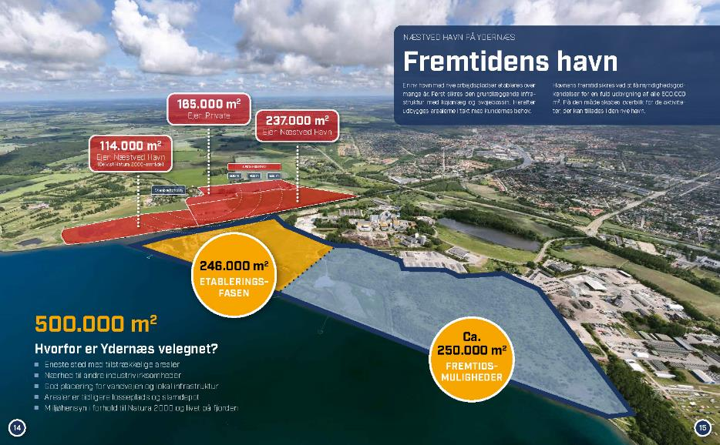
NÆSTVED HAVNS OPLÆG
Ny Erhvervshavn Ydernæs
Etape 1. 246.000 m2 med udvidelsesmuligheder til ialt
ca. 500.000 m2

Slide 5
BAGGRUND FOR ANALYSEN
De eksterne konsulenter (og administrationen) har
1)Gennemgået Næstved Havns vurdering af, at arealerne på Stenbæksholmsiden af kanalen findes uegnet som lokalitet for et havneprojekt, samt suppleret og kommenteret denne vurdering med faglige input, så Byrådet får en administrativ/faglig vurdering af de beskrevne udfordringer og muligheder.
2)Gennemgået havnens udspil for en placering af et havneprojekt på Ydernæs og suppleret og kommenteret dette med administrative/faglige input, så Byrådet får en faglig vurdering af de forudsætninger, som udspillet bygger på, samt udfordringer og muligheder ved denne placering.
-myndighedsmæssige aspekter
-naturbeskyttelsesmæssige
-miljømæssige
-planlægningsmæssige forhold mm.
Kundehensyn
Kommunens økonomiske risici
Notes:
• Tekniske undersøgelser fx de miljømæssige og tekniske forhold på de arealer, som er bragt i spil med havnens udspil og på stenbæksholmsiden.
• Planlægningsmæssigt skal der undersøges forholdet til naboer, de trafikale mønstre på de to placeringer etc.
• Kundehensyn (forretningsmæssige overvejelser) E & Y
+ De kommunaløkonomiske risici

Slide 6
INTRODUKTION – PROCES & METODE
AUGUST
SEPTEMBER
OKTOBER
NOVEMBER
DECEMBER
HVOR HAVNER HAVNEN
Task Force
Indledende møder med Næstved Havn
OPGAVE
Task Force + eksterne konsulenter
Møder med Næstved Havn
Eksterne konsulenter
Analyser, screening af tekniske forhold
TEMAMØDE
Konklusioner
Drøftelse

Slide 7
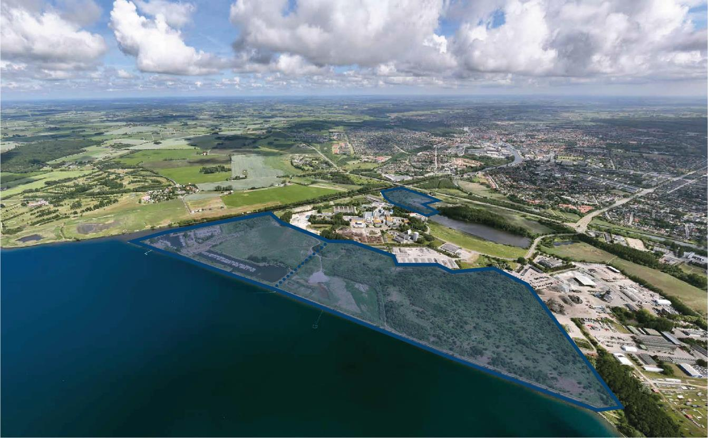
YDERNÆS + LYSTBÅDEHAVN KANALVEJ/ YDERNÆSGÅRDEN
NY ERHVERVSHAVN PÅ YDERNÆS ca 500.000 m2
NY LYSTBÅDEHAVN VED KANALVEJ/YDERNÆSGÅRDEN

Slide 8
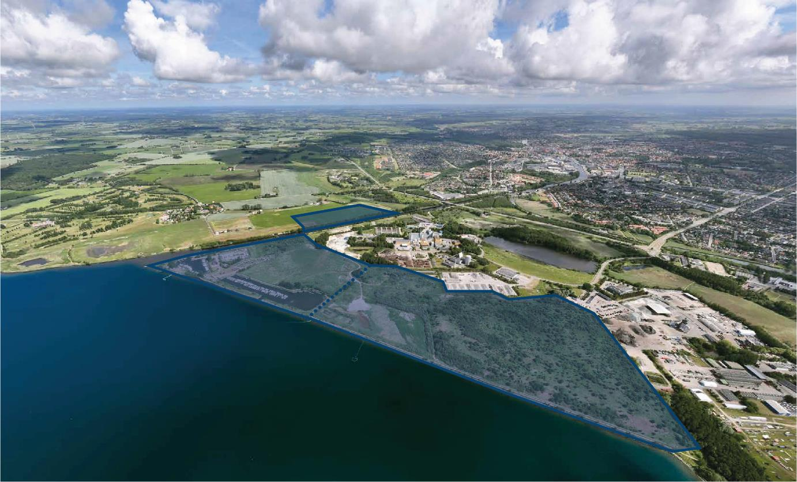
YDERNÆS + LYSTBÅDEHAVN STENBÆKSHOLM
NY ERHVERVSHAVN PÅ YDERNÆS ca 500.000 m2
NY LYSTBÅDEHAVN PÅ STENBÆKSHOLM

Slide 9
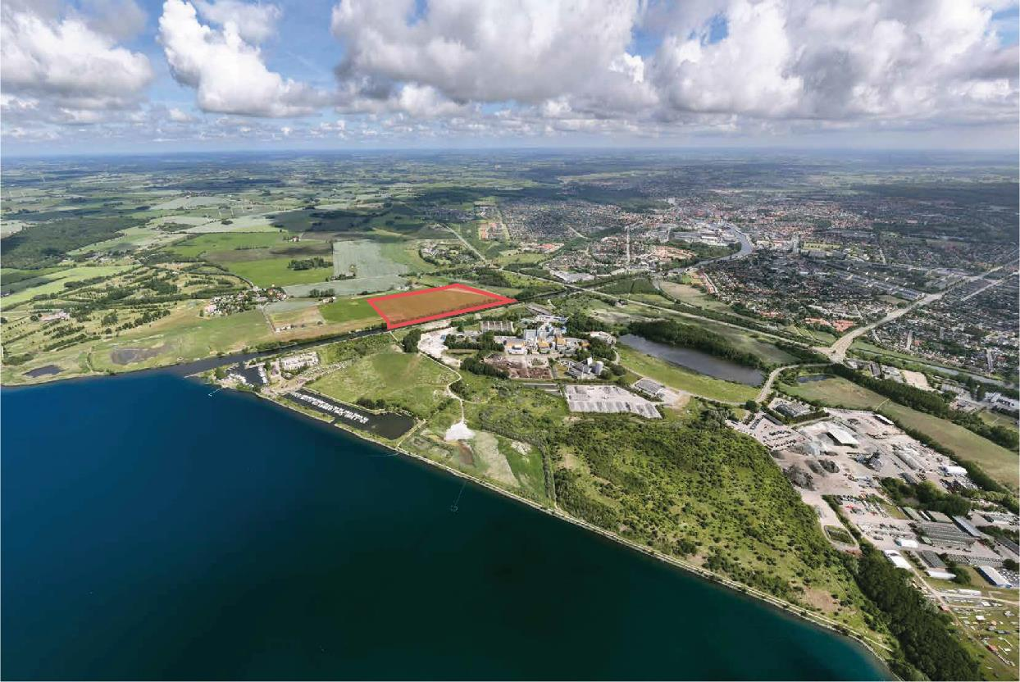
STENBÆKSHOLM ( DEN POLITISKE AFTALE: MINIMUMSHAVN)
NY ERHVERVSHAVN PÅ STENBÆKSHOLM ca 75.000 m2
LYSTBÅDEHAVNENE FORBLIVER PÅ YDERNÆS

Slide 10
COWI
    3.Præsentation af resultater af analysen
    -COWI

Slide 11
E&Y
    3.Præsentation af resultater af analysen
    -E&Y

Slide 14
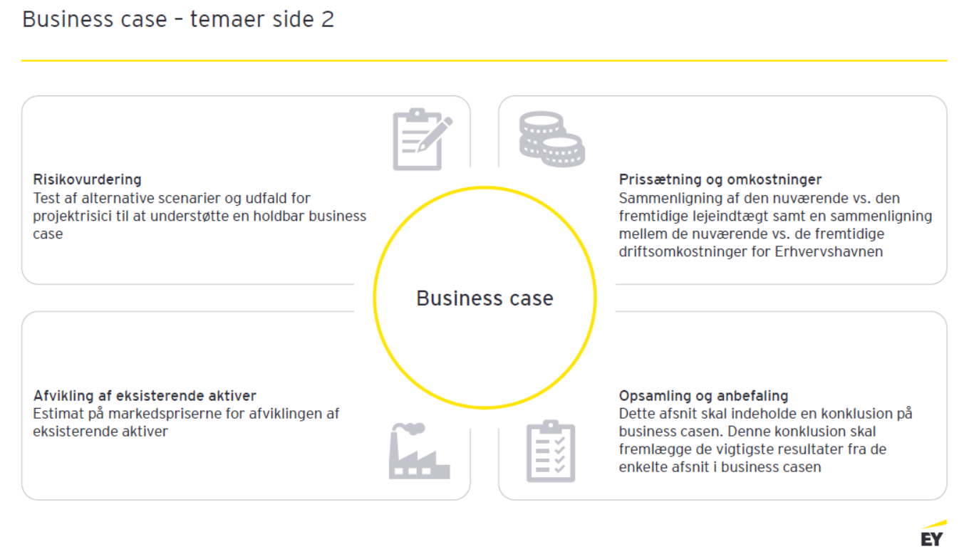

Slide 15


Slide 16
SAMMENFATNING: BEGGE PLACERINGER
NATUR
For både Ydernæs og Stenbæksholm er det tungtvejende, at havneanvendelse er i konflikt med naturbeskyttelsesinteresser.
Karrebæk Fjord er således ikke umiddelbar anvendelig til erhvervshavnevirksomhed.
MILJØ/GEOTEKNIK
De geotekniske er vanskeligere ved Ydernæs end ved Stenbæksholm ( drift & anlæg). Dette indebærer væsentlige meromkostninger.
MARKEDET
På nuværende vidensniveau er kundegrundlaget usikkert.
En business case vil skulle afdække / dokumentere kundegrundlaget yderligere i en forretningsplan.

Slide 17
SAMMENFATNING: STENBÆKSHOLM
MARKEDET:
Kunderne ønsker på det nuværende grundlag ikke Stenbæksholm, grundet manglende udvidelsesmuligheder
NATUR:
Udfordret
MILJØ og GEOTEKNIK:
Bedre end på Ydernæs

Slide 18
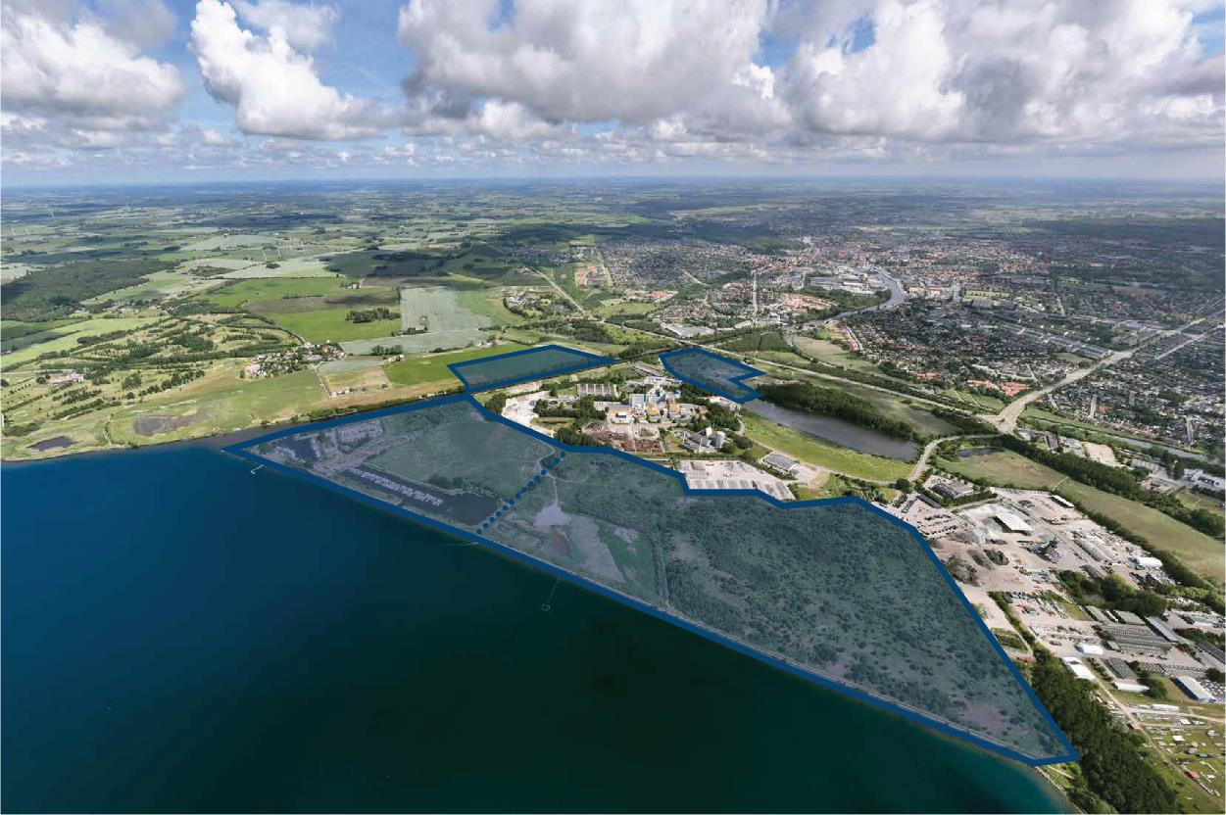
SAMMENFATNING: YDERNÆS
MILJØ/GEOTEKNIK
De geotekniske forhold vurderes mere vanskelige ved Ydernæs end ved Stenbæksholm ifht drift & anlæg pga tidligere losseplads.
Væsentligt fordyrende faktorer ved anlæg.

Slide 19

SAMMENFATNING: HAVNEANLÆG GENERELT
HAVNEANLÆG:
Kaj
Svajebassin
Kajnære erhvervsarealer

Slide 20

SAMMENFATNING: ANLÆGSEKSEMPEL 1
Kajanlæg: 1 meter kaj koster ved normale forhold 50.000 kr.
Ved de særlige geologiske forhold på Ydernæs skønnes
1 meter kaj at koste 300.000 kr. per meter.
Ved 1000 meter kaj er dermed en forskel fra 50 mio. til 300 mio. kr. pga vanskelige geotekniske forhold
(I den nuværende havn er ca 1100 meter kaj)

Slide 21
SAMMENFATNING: ANLÆGSEKSEMPEL 2
SVAJEBASSIN
Udgravning af svajebassin:
150 meter x 200 meter; 6 meter dyb plus 2 meter over vandoverflade, i alt 240.000 m3 jord, svarende til 360.000 tons.
Hvis jorden ikke kan klappes: RGS Nordic A/S listepris for modtagning af forurenet jord svinger fra 300 – 900 kr. per ton.
Estimeret pris 108 mio - 324 mio kr.
Dertil kommer udgravning og bortkørsel.

Slide 22
SAMMENFATNING: ANLÆGSEKSEMPEL 3
KAJNÆRE ERHVERVSAREALER
Kajnære erhvervsarealer med sætninger (belagte flader og bygninger):
Store ekstraudgifter til pilotering eller jordudskiftning i anlægsfasen
Løbende udgifter til hævning af flader i takt med, at den bløde bund sætter sig.
Samlet 4.000 – 5.000 kr. pr. m2.
Ved 50.000 m2 ekstra 200-250 mio. kr.

Slide 23
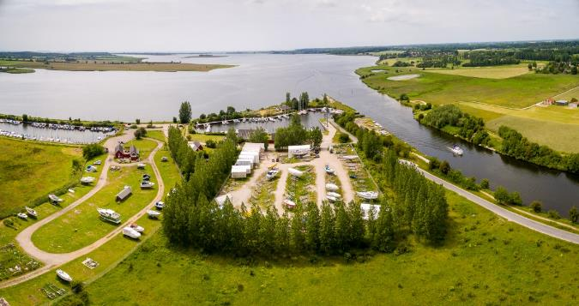
SAMMENFATNING: ANLÆGSEKSEMPEL, NY LYSTBÅDEHAVN
Udgravning af bassin for ny lystbådehavn: 30.000 m2 meter i 4 meters dybe, 2 meter over terræn i alt 180.000 m3 jord. svarende til 270.000 tons.
Hvis jorden ikke kan klappes: RGS Nordic A/S listepris for modtagning af forurenet jord svinger fra 300 til 900 kr. per ton.
Estimeret pris 81 mio. til 243 mio. kr. Dertil kommer udgravning og bortkørsel.

Slide 24

SAMMENFATNING: EKSEMPLER
Fremtidens havn på Ydernæs kan blive meget dyr – skulle det lykkes at få tilladelserne
Eksempler potentielle ekstraomkostninger | Overslagsbeløb
1) Kaj, 1000 meter | 250 mio. kr.
2) Svajebassin, 150x200 meter | 100 – 300 mio. kr.
3) Kajnære erhvervsarealer – 50.000 m2 belægning + bygning | 200 - 250 mio. kr.
Erstatningshavn til lystbåde, 30.000 m2 | 80 – 240 mio. kr.
Vejforbindelse, afværgeforanstaltninger etc. | Ikke estimeret

Slide 25
SAMLET KONKLUSION
Muligheder og begrænsninger for placering af en ny erhvervshavn ved henholdsvis Ydernæs og Stenbæksholm er blevet analyseret på screeningsniveau.
Analysen viser, at det bliver svært at opnå de nødvendige myndighedstilladelser. Særligt Natura 2000-området og krav til vandkvaliteten i Karrebæk Fjord er problematiske.
Analysen viser også, at de geotekniske forhold på Ydernæs og Stenbæksholm vil indebære betydelige ekstraomkostninger til både anlæg og drift af en havn – på Ydernæs endvidere i kombination med en betydelig forurening fra havneslam og en gammel losseplads.
Endelig peger analysen på, at de markedsmæssige forhold er usikre, ikke mindst som følge af den lave besejlingsdybde og alternativ benyttelse af andre havne i nærområdet.
Med afsæt i ovenstående er det forbundet med betydelige risici at anlægge en erhvervshavn på Ydernæs og Stenbæksholm – eller mere generelt i Karrebæk Fjord.
Notes:
• Tekniske undersøgelser fx de miljømæssige og tekniske forhold på de arealer, som er bragt i spil med havnens udspil og på stenbæksholmsiden.
• Planlægningsmæssigt skal der undersøges forholdet til naboer, de trafikale mønstre på de to placeringer etc.
• Kundehensyn (forretningsmæssige overvejelser) E & Y
+ De kommunaløkonomiske risici

Slide 26
DRØFTELSE
    Drøftelse af analysens resultater, herunder spørgsmål og afklaring

